Slide 1
Kingo Manager
캡스톤설계프로젝트
Team AIU
All images are from Stanford CS224W

Slide 2

Data 크롤링 계획
실시간 | 공문서, 링크 공유
직무적성검사 | 상담
취업캠프/서류, 면접 클리닉 | 졸업요건 中 인성품, 국제품, 전공별 기타 졸업요건
공모전/대외활동/대회 | 동아리 및 학회목록
졸업요건 中 창의품, AI품, 인턴십품 | 학석연계 및 대학원 정보
기업인턴십/산학협력 | 자기이해와 진로탐색
예상 출처
톨게이트, 학교 공식홈페이지,소프트웨어학과 홈페이지 ,학생성공 게이트웨이, 챌린지스퀘어 비교과 프로그램
Notes:
GNN의 예시에는 다음과 같은 것이 존재하는데,
여기서 사용을 고려 중인 GCN에 가볍게 언급하면,
GCN은 GNN에 convolution 연산(엄밀히 따지면 convolution 개념이 CNN과 조금 다르다)을 적용했다고 생각하면 된다.(위상적 개념이 존재)
각 Node들은 Importance Score를 가지고 있어서 Pooling 단계에서 중요도에 따라 가중치를 부여하는 것이다.
GCN의 예시로, PinSAGE라는 것이 존재를 하는데, 이것에 대해서 알 수 있는 예시로는 pinterest가 있다.
대해

Slide 3
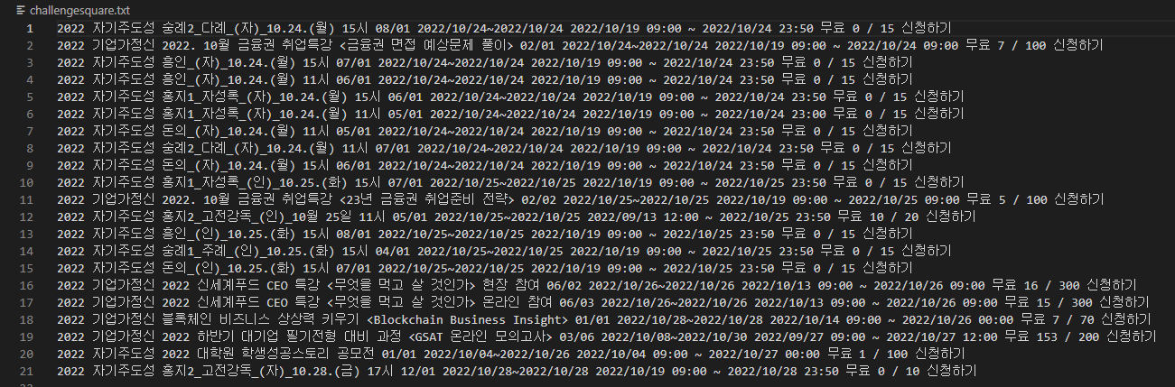
Data 크롤링
챌린지스퀘어 비교과영역 – 삼품관련 비교과 수강신청 페이지
Notes:
GNN의 예시에는 다음과 같은 것이 존재하는데,
여기서 사용을 고려 중인 GCN에 가볍게 언급하면,
GCN은 GNN에 convolution 연산(엄밀히 따지면 convolution 개념이 CNN과 조금 다르다)을 적용했다고 생각하면 된다.(위상적 개념이 존재)
각 Node들은 Importance Score를 가지고 있어서 Pooling 단계에서 중요도에 따라 가중치를 부여하는 것이다.
GCN의 예시로, PinSAGE라는 것이 존재를 하는데, 이것에 대해서 알 수 있는 예시로는 pinterest가 있다.
대해

Slide 4
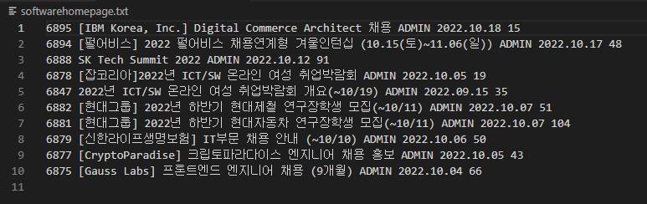
Data 크롤링
소프트웨어학과 홈페이지 취업공고
Notes:
GNN의 예시에는 다음과 같은 것이 존재하는데,
여기서 사용을 고려 중인 GCN에 가볍게 언급하면,
GCN은 GNN에 convolution 연산(엄밀히 따지면 convolution 개념이 CNN과 조금 다르다)을 적용했다고 생각하면 된다.(위상적 개념이 존재)
각 Node들은 Importance Score를 가지고 있어서 Pooling 단계에서 중요도에 따라 가중치를 부여하는 것이다.
GCN의 예시로, PinSAGE라는 것이 존재를 하는데, 이것에 대해서 알 수 있는 예시로는 pinterest가 있다.
대해

Slide 5
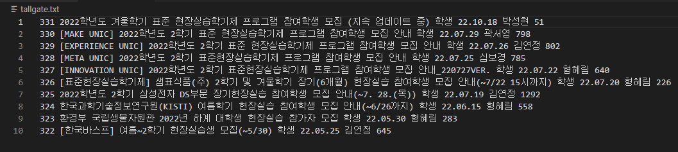
Data 크롤링
톨게이트 취업공고
Notes:
GNN의 예시에는 다음과 같은 것이 존재하는데,
여기서 사용을 고려 중인 GCN에 가볍게 언급하면,
GCN은 GNN에 convolution 연산(엄밀히 따지면 convolution 개념이 CNN과 조금 다르다)을 적용했다고 생각하면 된다.(위상적 개념이 존재)
각 Node들은 Importance Score를 가지고 있어서 Pooling 단계에서 중요도에 따라 가중치를 부여하는 것이다.
GCN의 예시로, PinSAGE라는 것이 존재를 하는데, 이것에 대해서 알 수 있는 예시로는 pinterest가 있다.
대해

Slide 6
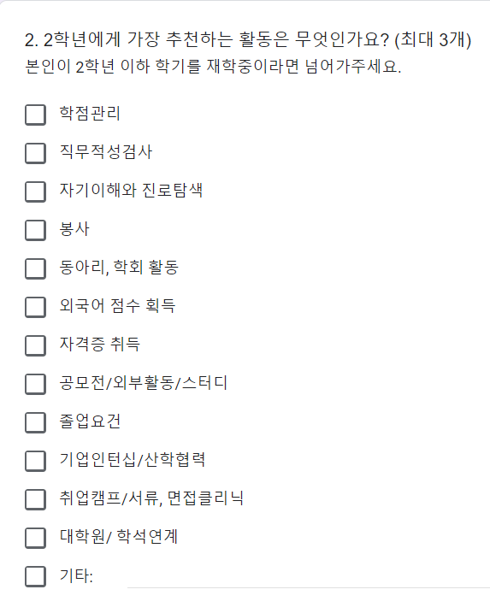
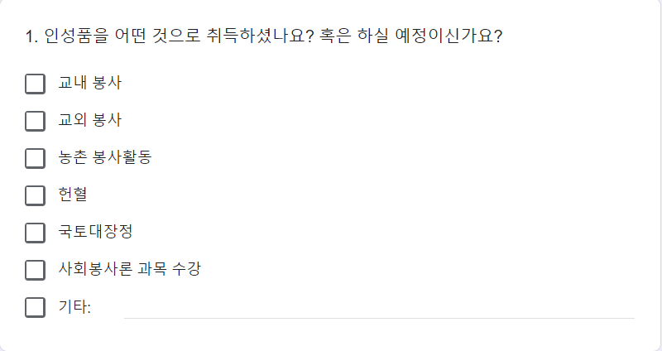
Google 설문
Google 설문 배포 : 소프트웨어학과 학생들의 관심도를 확인하는 용도로 사용

Slide 7


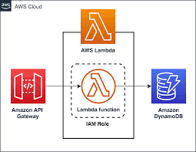
Current : FrontEnd & BackEnd
Flask Server Deploy
Developing
React Native based UI

Slide 8
Thank you!
Notes:
발표 들어주셔서 감사합니다!

